Slide 1
因應嚴重特殊傳染性肺炎(COVID-19)企業持續營運指引建議
2020/03/20 新竹科學園區
李中生
國立聯合大學土木與防災工程學系

Slide 2
簡報大綱
一、持續營運管理重點
二、持續營運管理步驟與策略
三、提醒與建議

Slide 3


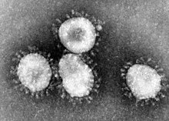

災害風險管理
災害風險=威脅+暴露量+脆弱度+衝擊
COVID-19
關鍵員工/供應鏈
營運中斷 ?

Slide 4
一、持續營運管理重點
持續營運管理:
當災害事故發生時，能夠維持企業的基本營運，或是能夠在可容忍的時間內恢復企業基本營運的管理手段。
不論COVID-19的威脅情況如何，都可能影響企業營運甚至中斷，因此要評估各種可能的衝擊情境，預先擬定因應對策與計畫，能夠幫助企業維持基本營運或是更快地恢復營運。
李中生 _2020/03/20 新竹科學園區_COVID-19_BCP

Slide 5
持續營運管理:
Anticipate
預防(準備)
營運水準
事件
Resist, Absorb
減災
Recover
復原
Response, Adapt
應變
最低可接受的運作
時間
李中生 _2020/03/20 新竹科學園區_COVID-19_BCP
圖片來源：ISO 22313

Slide 6
持續營運管理:
Anticipate
預防(準備)
營運水準
事件
Resist, Absorb
減災
Recover
復原
Response, Adapt
應變
最低可接受的運作
時間
圖片來源：ISO 22313
李中生 _2020/03/20 新竹科學園區_COVID-19_BCP

Slide 7
進行持續營運管理必須思考:
什麼是企業的關鍵業務項目、製程與生產品?
什麼關鍵業務、原物料、生產品必須在要求的時間內完成或送達?
緊急性的業務活動與生產品會有哪些風險?
你如何在災害事件(ex covid-19)的影響下去維持這些關鍵業務?
李中生 _2020/03/20 新竹科學園區_COVID-19_BCP

Slide 8
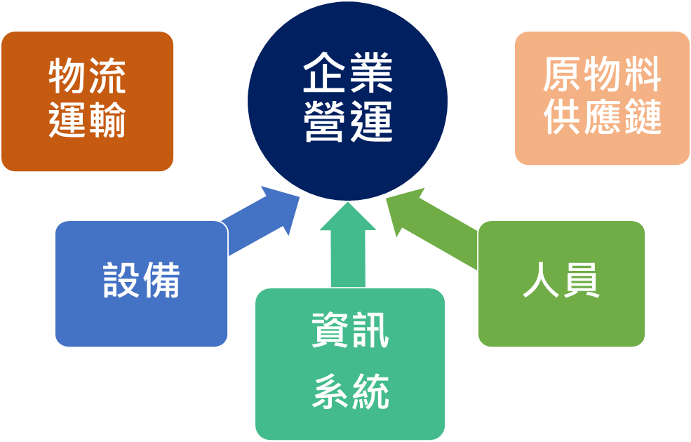
二、持續營運管理步驟與策略
Step 1：風險情境
風險識別: 辨識COVID-19 可能威脅企業營運的風險情境(ex. 零星社區感染、發生社區傳播、境外疫情影響)。
優先順序: 依據風險等級排序優先處理順序
COVID-19
李中生 _2020/03/20 新竹科學園區_COVID-19_BCP

Slide 9
Step 1：風險情境
現階段（零星社區感染）
員工家屬被隔離、有旅遊史或接觸史之員工感冒、發燒。
員工被隔離、員工被確診、大量同事被隔離。
旅遊警示無法出差。
物流受阻、原物料來源斷貨、收貨延遲、財務調度。
時間持續2-3個月。
發生社區傳播
人傳人、 傳播快、 無法辨識傳染源、 辦公地點被封閉。
公司出現疑似案例或個案、員工突然發燒。
公司群聚感染、員工家屬被隔離、員工被隔離
員工被確診、大量同事被隔離
物流受阻、原物料來源斷貨、收貨延遲、財務調度
時間持續2-3個月或半年
https://www.cdc.gov.tw/File/Get/au0BtqBUi0L4qlhn_aqfLg

Slide 10
其他可能的風險情境
人員: 關鍵技術人員、高層決策人員、緊急應變人員感染。
設備與資訊系統失效: 因為操作人員感染導致無法運作。
供應鏈、設備商、維護商失效。
物流運輸失效或延遲。
規範與指令造成營運中斷。
風險情境需要從各方面考量
李中生 _2020/03/20 新竹科學園區_COVID-19_BCP

Slide 11
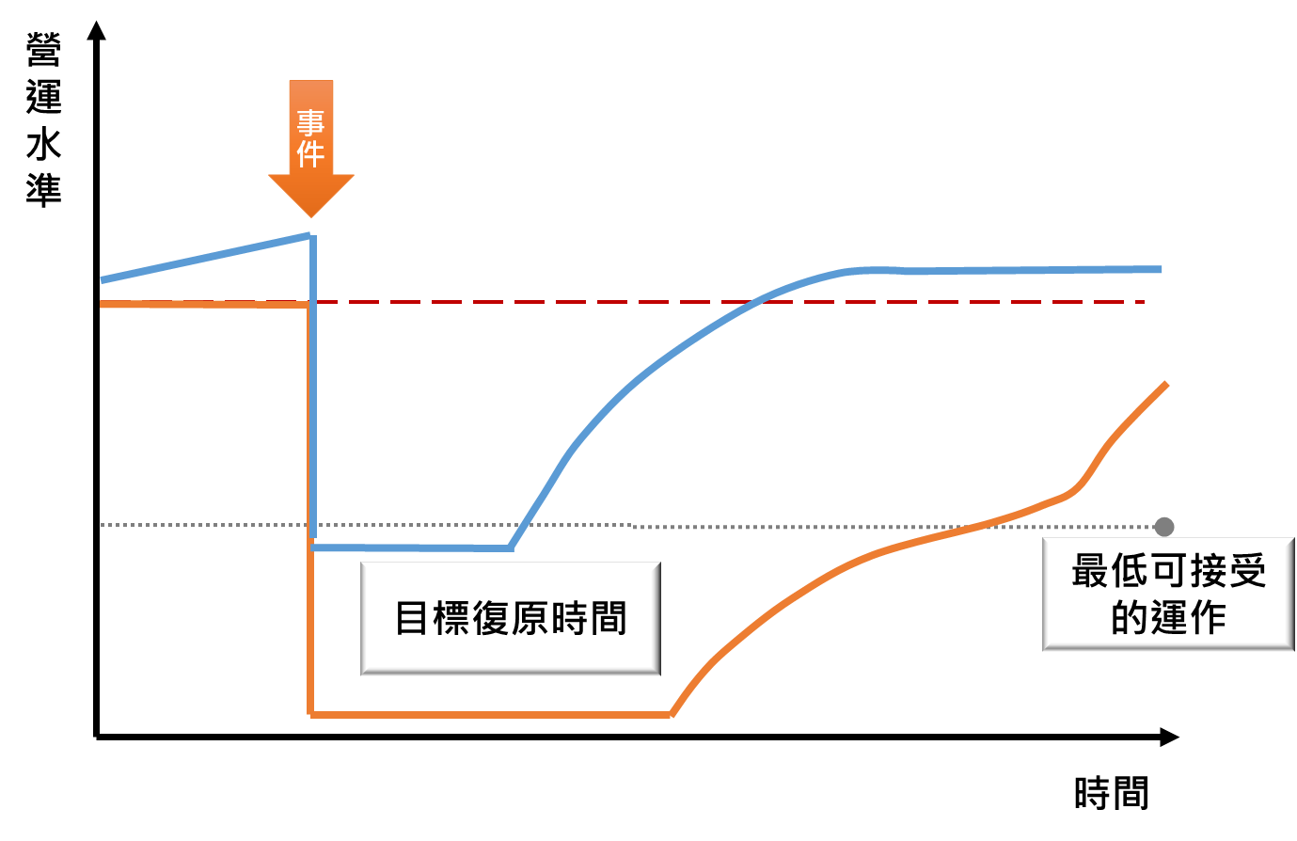
二、持續營運管理步驟與策略
Step 2：營運衝擊分析
識別關鍵業務: 影響那些關鍵業務與關鍵製程? 會中斷多少時間?
評估營運中斷之影響: 關鍵業務中斷時可能帶來的影響？(供應中斷、違約、損失…)
目標復原時間: 根據衝擊分析結果訂定復原目標與時間
李中生 _2020/03/20 新竹科學園區_COVID-19_BCP
Notes:
具體化影響→金額、人員傷亡

Slide 12
Step 2：營運衝擊分析
現階段（零星社區感染）
核心功能及業務
員工辦公或工作地點、營業場所、上班出勤、業務
生產線、機器或資訊設備、存貨材料、上下游交貨
水電油空調等基礎設施、進出口、物流、銷售、財務
災害衝擊
員工被隔離、無法出差、員工被確診、大量隔離
原料零件斷料、出貨延遲、物流、財務周轉
疫情防護裝備不足、辦公/工作地點封閉
影響那些關鍵業務?
中斷多久?
損失?
復原目標時間
外包支援廠商的影響?
企業高級管理階層的影響?
發生社區傳播
核心功能及業務
員工、辦公或工作地點、營業場所、上班出勤、業務
生產線、機器或資訊設備、存貨材料、上下游交貨
水電油空調等基礎設施、物流、銷售、財務
災害衝擊
員工被隔離、無法出差、員工被確診、大量隔離
疫情防護裝備不足、重要活動受影響或停止
原料零件斷料、出貨延遲
物流、財務周轉
https://www.cdc.gov.tw/File/Get/au0BtqBUi0L4qlhn_aqfLg

Slide 13
其他可能營運衝擊
設備與資訊系統維護商營運中斷，導致電腦當機。
物流運輸延遲，設備無法維修，導致產線中斷。
規範與指令造成境外供應鏈中斷。
營運衝擊分析需要細緻
李中生 _2020/03/20 新竹科學園區_COVID-19_BCP

Slide 14
二、持續營運管理步驟與策略
Step 3：持續營運策略
分析必要資源物資: 維持關鍵活動及功能所需那些必要資源？(內部資源、公用設施、供應商)
其他資源替代策略？(備援點、備援通訊)
預防資源: 解決必要資源無法及時供應的情況？(下班時間、斷電/通訊…)
保護必要資源物資: 分析取得資源可能遭遇的困難並採取預防措施
復原策略：受損地點復原、備援點復原、替代方案
步驟1：恢復受影響的資源
步驟2：恢復優先營運項目
步驟3：協尋外部夥伴
李中生 _2020/03/20 新竹科學園區_COVID-19_BCP

Slide 15
Step 3：持續營運策略
現階段（零星社區感染）
（1）防疫建議、個人及工作處所衛生管理、員工健康監測計劃
（2）員工上班差勤規定、減少上班、出差、遠距上班、視訊設備、落實隔離、空間規劃、分批辦公、人力相互支援機制
（3）防疫資源整備
（4）重要活動延期或替代方案
（5）數位化、爭取訂單、產能彈性調整
（6）原料零件分散來源
確保原物料、供應鏈、物流不中斷、
發生社區傳播
（1）防疫規定、個人及工作處所衛生管理、員工健康監測計劃
（2）員工上班差勤規定、減少上班、出差、遠距上班、視訊設備、落實隔離、空間規劃、分批辦公、人力相互支援機制
（3）防疫資源整備、訊息傳遞管道及流程
（4）重要活動延期或替代方案
（5）數位化、爭取訂單、產能彈性調整、產業升級
（6）原料零件分散來源
https://www.cdc.gov.tw/File/Get/au0BtqBUi0L4qlhn_aqfLg

Slide 16
二、持續營運管理步驟與策略
Step 4：持續營運管理的推動
將持續營運管理納入企業文化
  高層管理者的支持與承諾
  進行人員教育訓練、內部稽核
建立BCM專責單位與負責人員
指揮決策系統
緊急事件發生時，給予充分授權及職務代理權責
外部夥伴的合作: 供應商、維護商
李中生 _2020/03/20 新竹科學園區_COVID-19_BCP

Slide 17
持續營運vs.緊急應變
 | 緊急應變
主要目的 | 確保人員安全 減少財產損失
涵蓋範圍 | 區域災難事件
強調重點 | 減少人員傷亡、損失金額 協助救援，確認人員安全
活動範圍 | 某一地點/地區/大樓
參與單位 | 負責災害管理的部門
策略類型 | 災害復原計畫 防止二次災害計畫
持續營運管理
確保人員安全 恢復關鍵活動，持續營運
所有中斷的業務
達成目標復原時間 復原關鍵活動 確保持續營運
系統/組織/公司
所有相關部門與單位
原地點復原策略 備援地點復原策略
李中生 _2020/03/20 新竹科學園區_COVID-19_BCP
資料來源：日本內閣府，「Business Continuity Guidelines」，2013
Notes:
NFPA 16000, ISO22301, 日本內閣府Business Continuity Guidelines」，2013
持續營運管理(Business Continuity Management, BCM)是一個系統管理的手段，其主要的目的是當企業在遭遇災害或緊急事件時，能夠確保企業在營運中斷期間能維持營運操作、減少利益損失、保持競爭優勢以及加速復原。透過辨識可能影響企業營運或操作中斷的威脅，分析所有可能產生的衝擊與影響，建立完整的管理流程與策略，以持續營運為管理的核心目標，全面探討持續營運的管理概念 。

Slide 18
Step 4：持續營運管理的推動
現階段（零星社區感染）
（1）應變專責單位或專案小組
（2）公司應變負責人
（3）營運利害關係人
#上下游廠商#銀行#融資與貸款#報關
#物流
（4）政府協助窗口
# 經濟部中小企業處紓困窗口
# 勞動部1955
# 疫情指揮中心1922
發生社區傳播
（1）應變專責單位或專案小組
（2）公司應變負責人員
（3）營運利害關係人
#上下游廠商#銀行#融資與貸款#報關#物流
（4）政府協助窗口
# 經濟部中小企業處紓困窗口
# 勞動部1955
# 疫情指揮中心1922
https://www.cdc.gov.tw/File/Get/au0BtqBUi0L4qlhn_aqfLg

Slide 19
緊急應變指揮系統+企業持續營運
指揮官
安全官
新聞官
聯絡官
執行組
計畫組
後勤組
財務行政組
疏散避難
消防救援
緊急醫療
環境處理
事故人物力管控
事故狀況分析
事故記錄
資通訊復原計畫
CI持續運作計畫
人力物料支援
緊急勤務設施
事故場域管制
運輸支援
通訊支援
糧食補給
醫療補給
採購作業
時間管理
事故賠償作業
事故損失管理
李中生 _2020/03/20 新竹科學園區_COVID-19_BCP

Slide 20
二、持續營運管理步驟與策略
Step 5：持續營運計畫(BCP)
BCP架構
決定BCP目標、範圍及執行團隊
優先營運項目及風險評估
復原項目及時間、資源、風險評估
應變對策
災前防護災後減損、應變計畫、營運策略
持續改善
管理回顧及改善修正
李中生 _2020/03/20 新竹科學園區_COVID-19_BCP

Slide 21
企業持續營運計畫的10個步驟
Step 1 | 決定企業BCP目的、範圍與執行團隊
Step 2 | 決定優先營運項目及預估復原時間
Step 3 | 需要什麼來恢復關鍵活動？
Step 4 | 風險評估─瞭解災害狀況, 營運衝擊分析
Step 5 | 災前防護與災後減損
Step 6 | 災害的緊急應變
Step 7 | 恢復運作的企業持續營運策略
Step 8 | 財務上的準備
Step 9 | 實際演練計畫
Step 10 | 持續檢討與改進
中小企業持續營運教戰手冊
http://www.tami.org.tw/sp1/bulletin/government/government_1030514.pdf

Slide 22
持續營運計畫(Business Continuity Plan, BCP)：讓組織面對災害發生，縮短中斷時間，以能在最短時間內回復正常營運之規劃(包括緊急應變、危機處理、復原、持續營運等)。
風險控制
標準作業程序(Standard Operating Procedure, SOP)：面對災害/風險/事件的應變流程。
每個風險情境都要有對應的持續營運計畫。
李中生 _2020/03/20 新竹科學園區_COVID-19_BCP

Slide 23
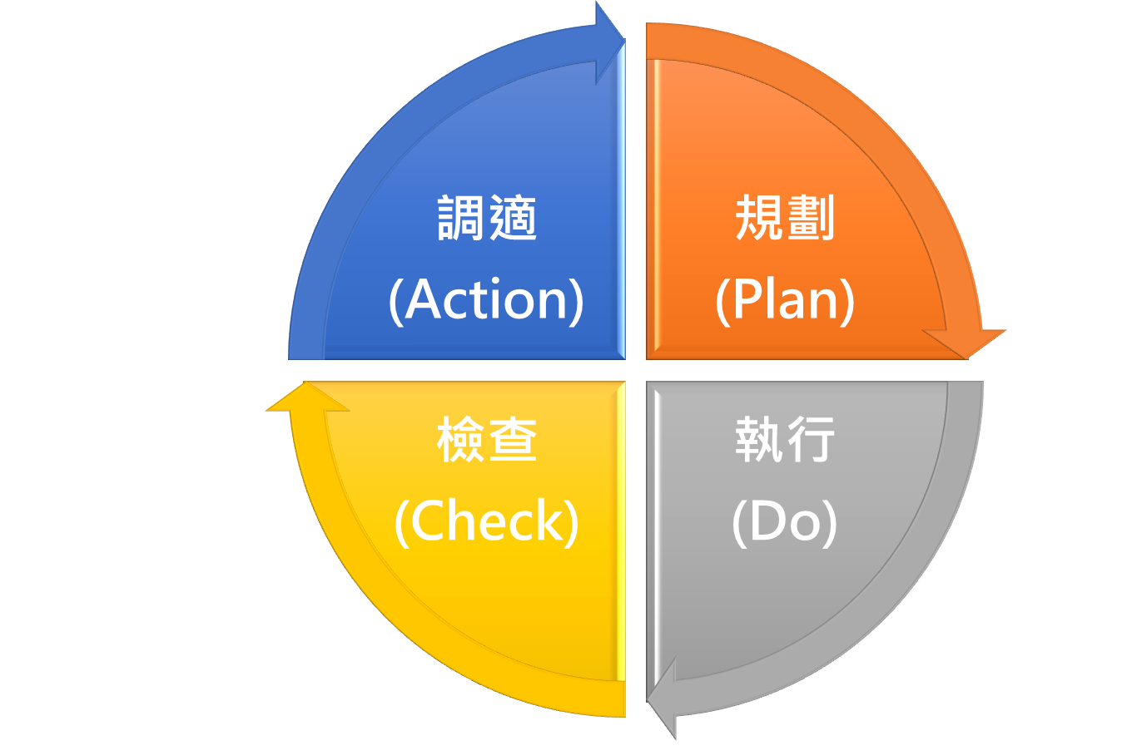
Step 5：持續營運計畫(BCP)
現階段（零星社區感染）
（1）完成持續營運計劃
（2）辦理演練
（3）檢討及更新
發生社區傳播
（1）完成機關持續營運計劃
（2）辦理演練
（3）檢討及更新
https://www.cdc.gov.tw/File/Get/au0BtqBUi0L4qlhn_aqfLg

Slide 24
持續營運管理涵蓋範圍
三、提醒與建議
風險管理
維安保全
緊急應變
人員健康與安全
危機管理
人力資源管理
設施管理
環境管理
IT災害復原
知識管理
供應鏈管理
媒體與公關
David Smith, Business Continuity and Crisis Management. Management Quarterly, January 2003

Slide 25
企業持續營運在管理上提醒:
掌握時效性: 建立各種疫情風險情境與對應計畫、重要人員是否都能夠居家以線上遂行業務。
保護員工安全、提供即時訊息並且做好準備
  溝通並掌握員工健康保護情況
  提供員工企業因應做法與計畫
  提供員工健康保護以及救助資訊
  檢視並準備員工居家線上工作之策略
  減少面對面會議以及出差
  確定員工請假人數，當出勤率很低時將啟動持續營運計畫
溝通與聯繫: 建立緊急溝通與聯繫計畫以及負責人員，確保在正確的時間下聯繫到正確的人。
確認計畫可行性: 建立專責團隊、進行教育訓練、測試並改善計畫。
李中生 _2020/03/20 新竹科學園區_COVID-19_BCP

Slide 26
企業持續營運對供應商與維護商的確認:
供應商與維護商是否有持續營運計畫以及資訊災害恢復計畫?
供應商的持續營運計畫以及復原計畫是否與本企業的關鍵業務相關?
是否掌握供應商與維護商持續營運計畫的容許中斷時間，他們的持續營運策略為何?
如果供應商與維護商的營運中斷，他們的目標復原時間為何?
供應商與維護商的持續營運計畫是否有考慮關鍵員工確診的情境?
供應商與維護商的持續營運計畫是否考慮與本企業的相關性以及服務可行性?
供應商與維護商的資訊設備與機房是否容易暴露於疫病威脅下(ex. 機房位於綜合辦公大樓)?
供應商與維護商的異地備援計畫是否仍然能提供本企業相同服務水準?
李中生 _2020/03/20 新竹科學園區_COVID-19_BCP

Slide 27
CDC企業持續營運指引中建議的因應措施:
業務推展：利用數位工具傳達正確營運訊息，並透過視訊會議等方式維持客戶信賴關係，或確認人員不足下可能接單能量。可協調客戶延長交期；或與銀行協調利息展延或寬限。
生產營運：調配因遠距上班或無法上班員工所影響之生產量。嚴重受衝擊之產業則可部分暫停生產或服務，同時規劃辦理員工線上培訓，或改善營運場所、進行研發等工作，讓疫情結束能快速恢復營運，並促使產業升級。
擬定企業持續營運計畫、指定計畫負責人並對員工進行相關教育訓練(可參考「中小企業持續營運教戰手冊」)。
擬定決策權與關鍵技術與人員的替代機制。
擬定異地(遠距)辦公、異地備援、替代供應鏈等方案。
擬定符合重要客戶需求之方案
積極確保料源及物流通路，以利貨物運送或因應急單。
儲備能量訓練員工：辦理員工培訓或參加政府提供之相關培訓課程，提升員工專業知能，一併帶動產業提升。
數位化：減少產線、調整產能，運用科技發展數位化經營。

Slide 28
簡報結束
Thank you
for your attention
“做最壞的打算、做最好的準備、
期盼將災害衝擊降到最低”

